Slide 1
CHỦ ĐỀ 11
ĐỘ DÀI VÀ ĐƠN VỊ ĐO ĐỘ DÀI
TIỀN VIỆT NAM
BÀI 55
ĐỀ- XI- MÉT. MÉT
KI-LÔ-MÉT

Slide 2
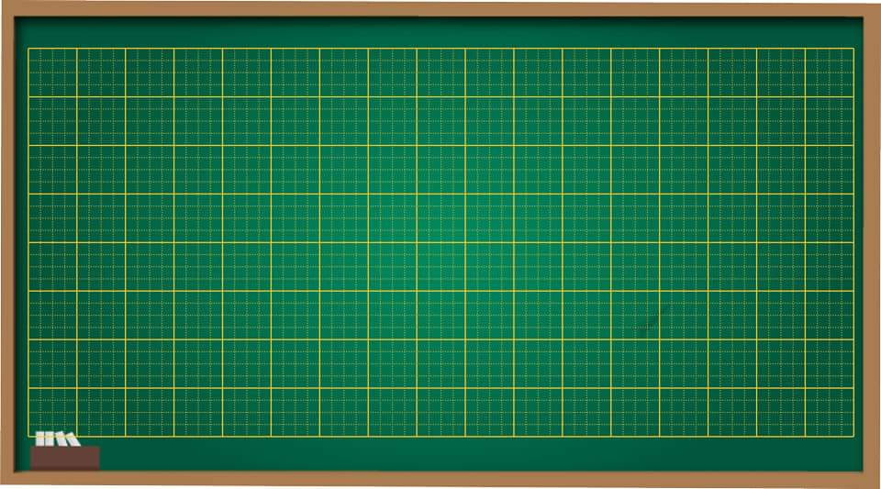

Thứ hai ngày 21 tháng 3 năm 2022
Toán
Đề - xi – mét. Mét . Ki – lô - mét ( t 1)
Bài 1
a) 1 dm = …..cm
1 m = ….dm
1 m = …cm
4 dm = …..cm
5 m = …dm
3 m = …cm
b) 30cm=…dm
50 cm=… dm
40 dm=… m
20 dm=… m

Slide 3


















Khởi động
Notes:
Bài giảng được thiết kế bởi: Phạm Duyên

Slide 4


Slide 6




a) Đề - xi - mét
Gang tay mình dài
khoảng 1 đề- xi- mét.
Bút chì dài
1 đề- xi- mét.
Đề- xi- mét là một đơn vị đo độ dài.
Đề- xi- mét viết là dm.
1 dm = 10 cm; 10 cm = 1dm.

Slide 7
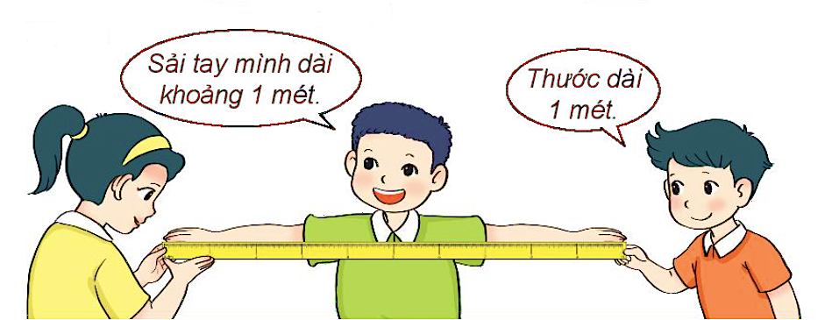
b) Mét
Mét là một đơn vị đo độ dài.
Mét viết là m.
1 m = 10 dm; 1 m = 100 cm; 10 dm = 1 m; 100 cm = 1m

Slide 9

1
Số ?
a)
Mẫu: 2 dm = 20 cm; 3 m = 30 dm; 2 m = 200 cm
1 dm = cm; 1 m = dm; 1 m = cm
4 dm = cm; 5 m = dm; 3 m = cm
?
?
?
10
10
100
?
?
?
40
50
300
b)
Mẫu: 20 cm = 2 dm; 30 dm = 3m
30 cm = dm; 50 cm = dm;
40 dm = m; 20 dm = m;
?
?
3
5
?
?
4
2

Slide 10

2
Chọn độ dài thích hợp (Theo mẫu):
Bàn học của Mai dài
Cái bút chì dài
Phòng học lớp Mai dài
10 cm
10 dm
10 m

Slide 11
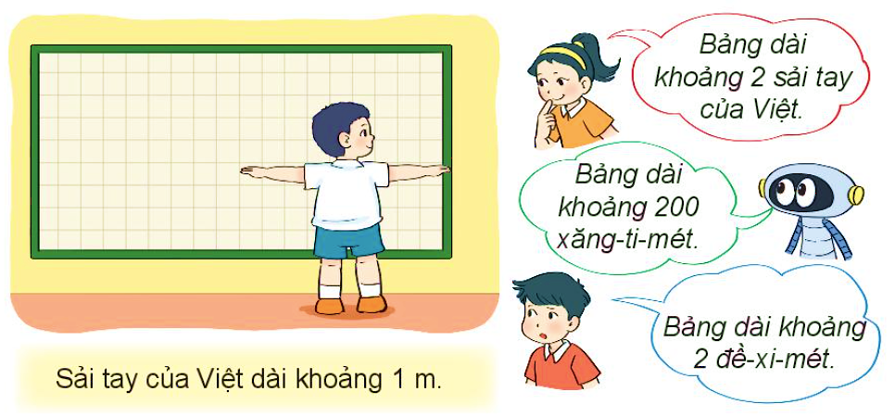
3
Bạn nào nói đúng?
🡪 Rô- bốt và Mai nói đúng.
( 2 sải tay khoảng 2m; 2m = 200cm)

Slide 12

CHÀO TẠM BIỆT

